Slide 1
Mathematik 9 Abels

Slide 2
Bitte schreibt auf alle Plakate euren Namen und eure Klasse (Rückseite ist auch ok)

Slide 3

$$x+y=4$$
Stelle die Gleichung nach $y$ um.
Bestimme die Steigung $m$.
Bestimme den y-Achsenabschnitt $b$.
Zeichne den Grafen in ein Koordinatensystem.

Slide 4
Was ist ein Lineares Gleichungssystem?

Slide 5



Slide 6
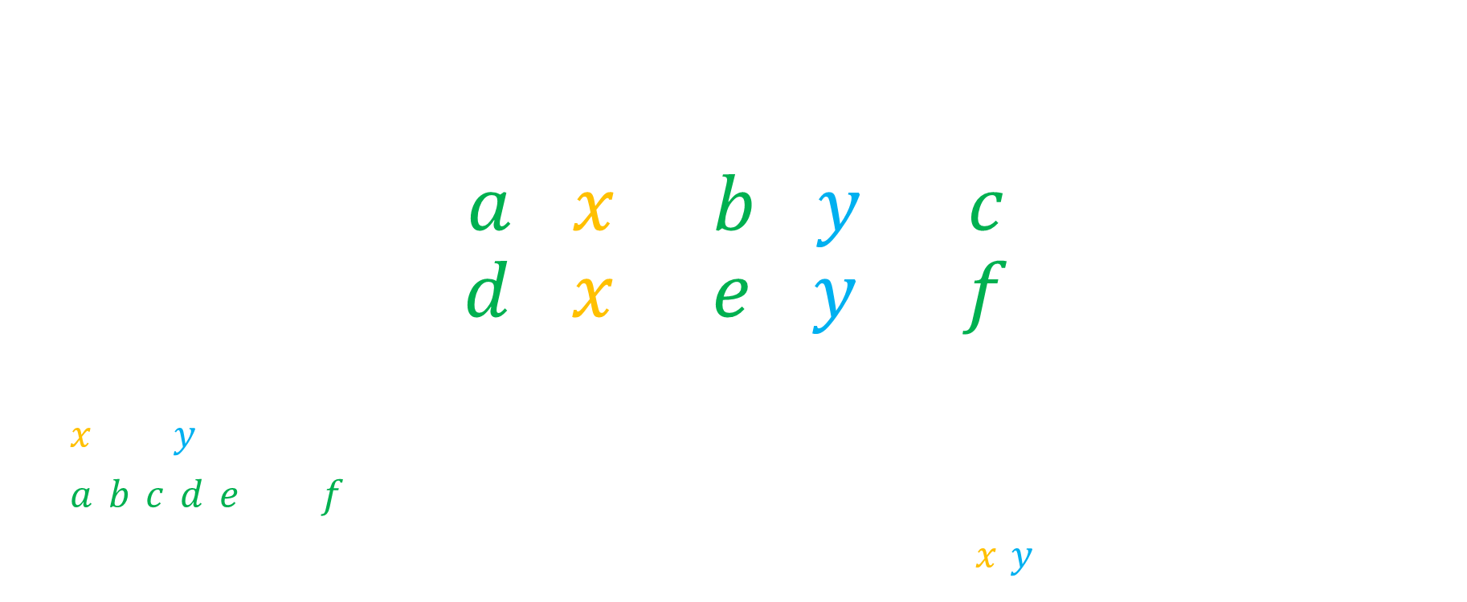
Lineares Gleichungssystem (LGS)
Sollen zwei lineare Gleichungen mit zwei Variablen gleichzeitig erfüllt sein, spricht man von einem linearen Gleichungssystem.
$$a⋅x+b⋅y=c$$
$$d⋅x+e⋅y=f$$
$x$ und $y$ sind Variablen.
$a, b, c, d, e$ und $f$ sind beliebige rationale Zahlen.
Lösungen beider Gleichungen sind immer Wertepaare $(x|y)$.

Slide 7
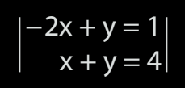
Kann ich ein LGS durch Probieren lösen?

Slide 8
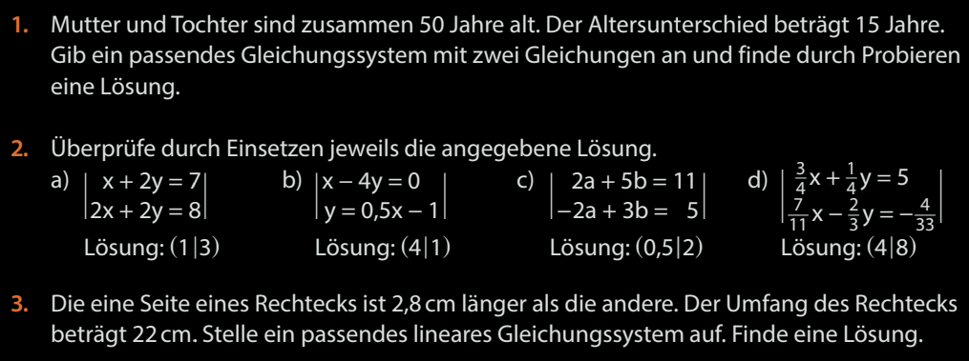
Fun12

Slide 9
Kann ich ein LGS grafisch lösen?

Slide 10



LGS grafisch lösen
Jede Lösung eines LGS entspricht einem gemeinsamen Punkt aller zugehörigen Geraden. Es kann drei Fälle geben.
Die Geraden schneiden sich
Die Geraden sind identisch
Die Geraden verlaufen parallel
Das LGS hat genau eine Lösung
$$L=\{\left(1 | 2\right)\}$$
Das LGS hat unendlich viele Lösungen
$$L=\left\{\left(x | y\right) \right| y=2x\}$$
Das LGS hat keine Lösung
$$L=\{ \}$$

Slide 11

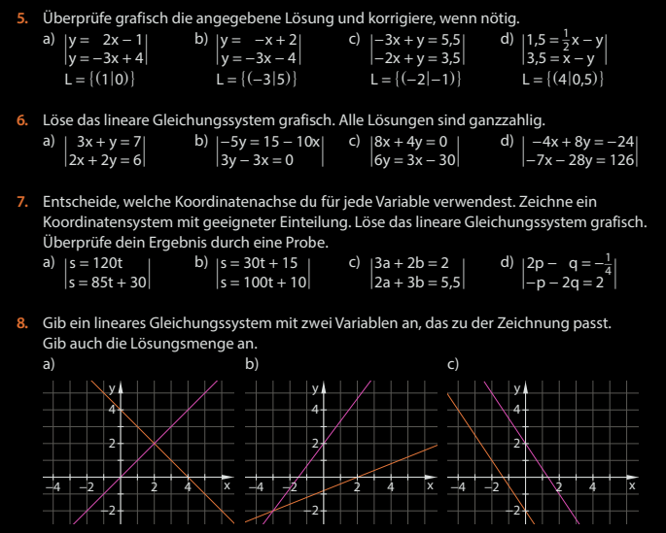
Fun13,14

Slide 12

Fun15

